Slide 1
LOOPBAANONTWIKKELING
EN EMPOWERMENT VAN VROUWEN
Onderwerp 3

Slide 2
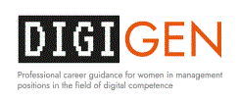
Empowerment van vrouwelijke leiders in het digitale tijdperk
Waarom?
Zorgen voor volledige en effectieve participatie van vrouwen en gelijke kansen op leiderschap.
SDG doel 5.5
.
Om een diverse, inclusieve digitale economie op te bouwen, zijn er meer vrouwen nodig in managementfuncties. Helaas hebben vrouwen op de arbeidsmarkt nog steeds een achterstand ten opzichte van mannen.
Wist je dat er in Nederland meer CEO's Peter heten dan dat er vrouwelijke CEO's zijn?

Slide 3
De digitale en leiderschapskloof tussen mannen en vrouwen blijft bestaan
Onderwijs en opleiding
Een kleiner aantal vrouwen dat IT studeert op middelbare scholen en hogescholen vertaalt zich in een genderkloof op de arbeidsmarkt¹⁰
Digitaal analfabetisme
In het lager en middelbaar lager onderwijs is de genderkloof in feitelijke digitale competentie ofwel onbestaand ofwel omgekeerd: ten gunste van meisjes¹⁰ .
Op latere leeftijd (voornamelijk 55+) lopen vrouwen tegen grotere hindernissen aan en presteren ze minder goed op digitaal gebied dan mannen¹¹ . Dat komt waarschijnlijk doordat deze generatie niet is opgegroeid met digitale technologieën.
Uit de resultaten van WP1 blijkt dat 70% van de respondenten denkt dat er geen verschil is in digitale competentie tussen mannen en vrouwen in managementfuncties.
De houding van meisjes ten opzichte van digitale vaardigheden en IT en hun vertrouwen daarin komen tot uiting in hun onderwijskeuzes.⁴
Op latere leeftijd weerhouden ze vrouwen er vaak van om een IT-gerelateerde opleiding te kiezen, zelfs als vrouwen toegang hebben tot geavanceerde opleidingsmogelijkheden.
Hoewel het percentage vrouwelijke leiders langzaam stijgt (WEF, 2022), is de ongelijkheid tussen mannen en vrouwen in leidende posities in de EU nog steeds twee keer zo groot als die van de beroepsbevolking (Tarín Quirós et al., 2018).
Vrouwelijke leiders zijn al ondervertegenwoordigd in "digitale" en hightechindustrieën (Grant Thorton, 2015). Wat veroorzaakt de genderkloof in digitaal en leiderschap?
Notes:
10 GELIJKEN (2019). Ik zou blozen als ik kon: Het dichten van genderkloven in digitale vaardigheden door onderwijs.
11 OESO (2018). De digitale genderkloof overbruggen: Include, Upskill, Innovate.

Slide 4
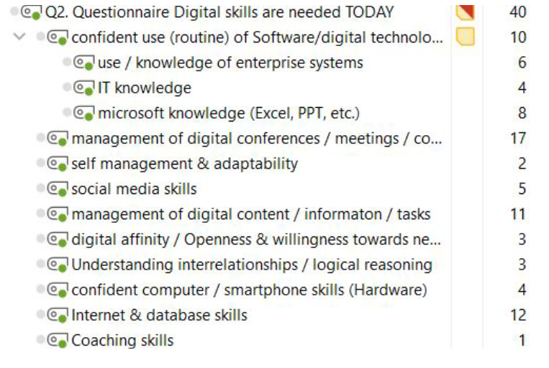
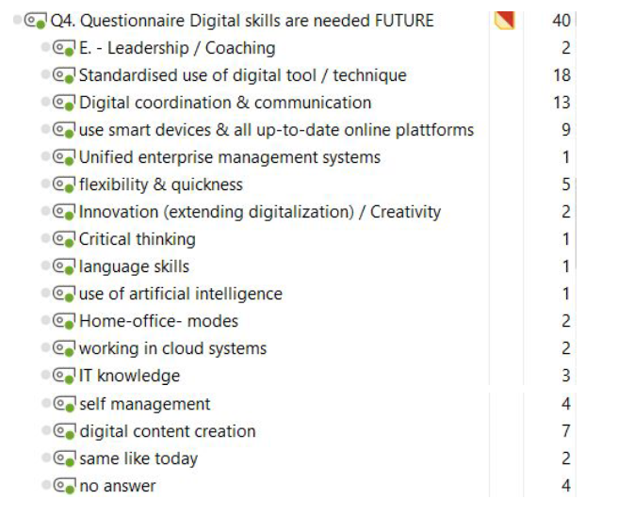
(Vrouwelijk) leiderschap in het digitale tijdperk: welke vaardigheden zijn nodig?
Digital competences: resultaten WP1
Digital competenties: Digicomp 2.1¹²
  Het digicomp 2.1-kader definieert 21 digitale competenties voor burgers, verdeeld over vijf competentiegebieden en acht vaardigheidsniveaus per competentie
  Competentiegebieden: informatie- en datageletterdheid, communicatie en samenwerking, creëren van digitale inhoud, veiligheid en probleemoplossing
Digitalisering heeft een grote impact op organisaties en de arbeidsmarkt. Internet of Things, kunstmatige intelligentie, robotica en big data veranderen de manier waarop markten en organisaties werken. Welke vaardigheden hebben vrouwelijke leiders nodig om digitale transformatie te stimuleren?
Notes:
12 European Commission (2018 ). DigComp 2.1: The Digital Competence Framework for Citizens with eight proficiency levels and examples of use.

Slide 5
(Vrouwelijk) leiderschap in het digitale tijdperk: welke vaardigheden zijn nodig?
Vaardigheden om nieuwe, ontwrichtende bedrijven te leiden¹³
  Innovatievaardigheden: creatief denken, risico's nemen, projectmanagementvaardigheden, netwerkvaardigheden, enz.
  Leiderschapsvaardigheden: prestatieontwikkeling, coaching en mentoring, communicatievaardigheden, omgaan met (culturele) verschillen, enz.
  Managementvaardigheden: organiseren van nieuwe werkvormen, kennis van technologie, informatieanalyse, strategische vaardigheden, enz.
Digitalisering heeft een grote impact op organisaties en de arbeidsmarkt. Internet of Things, kunstmatige intelligentie, robotica en big data veranderen de manier waarop markten en organisaties werken.
Notes:
13 Sousa & Rocha (2019). Vaardigheden voor disruptieve digitale bedrijven. Journal of Business Research, Elsevier, vol. 94(C), pages 257-263.
14 Gfrerer, A.E., Rademacher, L., Dobler, S. (2021). Digitaal heeft diversiteit nodig: Innovatie en digitaal leiderschap vanuit het perspectief van vrouwelijke managers. In: Schallmo, D.R.A., Tidd, J. (eds) Digitalisering. Management voor professionals. Springer, Cham. https://doi.org/10.1007/978-3-030-69380-0_19

Slide 6
(Vrouwelijk) leiderschap in het digitale tijdperk: welke vaardigheden zijn nodig?
Digitale leiderschapsvaardigheden​
Vrouwelijke leiders vinden de volgende dimensies van digitaal leiderschap belangrijk¹⁴
:​
  Nieuwsgierigheid en interesse in technologische innovaties (70%)​
  Een actieve rol spelen in het vormgeven van en eigenaar zijn van de digitale verandering binnen het bedrijf (67%)​
  Inlevingsvermogen en sociale vaardigheden om de waarde die verandering voor werknemers oplevert te verwoorden (51%)​
  Eigen expertise en bereidheid tot levenslang leren over digitale technologieën (39%).​
  ​
Notes:
13 Sousa & Rocha (2019). Vaardigheden voor disruptieve digitale bedrijven. Journal of Business Research, Elsevier, vol. 94(C), pages 257-263.
14 Gfrerer, A.E., Rademacher, L., Dobler, S. (2021). Digitaal heeft diversiteit nodig: Innovatie en digitaal leiderschap vanuit het perspectief van vrouwelijke managers. In: Schallmo, D.R.A., Tidd, J. (eds) Digitalisering. Management voor professionals. Springer, Cham. https://doi.org/10.1007/978-3-030-69380-0_19

Slide 7
DENK-MANAGER,
THINK-MALE
Onbewuste vooroordelen en stereotypen
Impliciete leiderschapstheorieën
Rol-congruentie theorie
Leiderschap als mannelijk paradigma?

Slide 8
ONBEWUSTE
VOOROORDELEN EN STEREOTYPEN

Slide 9
Mensen zijn nu eenmaal feilbaar voor ONBEWUSTE BIAS.
We zijn niet opzettelijk bevooroordeeld, we willen niet bevooroordeeld zijn. Maar we zijn het wel. En we komen er niet overheen door elkaar erop te wijzen.
Kerry Edelstein

Slide 10

De emotionele, seksuele en psychologische stereotypering van vrouwen begint wanneer de dokter zegt: 'Het is een meisje'.
Shirley Chisholm
STEREOTYPES
zijn luie mentale overwegingen die we nemen om een ingewikkelde wereld te begrijpen.
Timothy D. Wilson

Slide 11
GROEPSDISCUSSIE
Impact of stereotypes
Wanneer heb je te maken (gehad) met stereotypering?
Hoe hebben stereotypen invloeden op vrouwelijke leiders?
Wat doe jij in jouw eigen professioenle begeleiding met betrekking tot het ondersteunen van vrouwen die zichzelf stereotyperen of hinder ondervinden van stereotypering door anderen?

Slide 12
Effecten van gender-stereotypering
Verwachtingen van jongs af aan
Zelf-stereotypering
Ontwikkeling van vaardigheden
Loopbaanontwikkeling
Zorgtaken en het opvoeden van kinderen
Ontwerpfouten
Verschillen in gezondheid, onderwijs, lonen, financiële onafhankelijkheid

Slide 13
IMPLICIETE
LEIDERSCHAPS
THEORIEEN

Slide 14
Impliciete leiderschapstheorieën betekent: onbewust overtuigingen, veronderstellingen en mentale kaders die individuen hebben over de eigenschappen, gedragingen en kenmerken die geassocieerd worden met effectieve leiders; ze beïnvloeden hoe individuen leiders waarnemen en erop reageren.

Slide 15
Impliciete leaderschaps theorieën
Koenig et al. (2011)
DE ONDERZOEKSPARADIGMA’S
Hoe stereotype worden leiderschaps posities als mannelijk waargenomen?
THINK MANAGER – THINK MALE | AGENCY – COMMUNION | MASCULINITY – FEMININITY
Meta-Analysis by Koenig et al. (2011)

Slide 16

Denk manager - Denk man
Koenig et al. (2011)
Alle experimentele groepen krijgen dezelfde lijst met kenmerken (bijv. Revised Descriptive Index), die geëvalueerd moeten worden in relatie tot een bepaalde groep personen.
vrouwen/mannen/leiders zijn:
Hardwerkend
□
□
□
□
□
□
Niet van toepassing
Toepasselijk
Groep 1 | Groep 2 | Groep 3
Vrouwen | Ideale leider | Mannen
Gemiddelde waarde
Gemiddelde waarde
Gemiddelde waarde
Vrouwen-leiders-correlatie
Mannen-leiders-correlatie
Stereotiep mannelijk leiderschapsbegrip als Mannen-leider-correlatie > Vrouwen-leider-correlatie

Slide 17
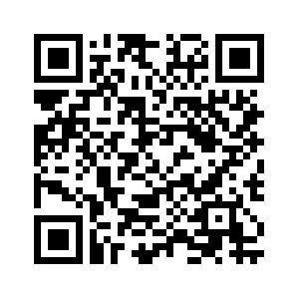
Toeschrijven stereotypen als typisch mannelijk (agency) of typisch vrouwelijk (communion)
Bem Geslachtsrol-inventarisatie (BSRI)
Stel je jouw ideale leider voor!
https://www.psytoolkit.org/cgi-bin/3.4.4/survey?s=BsNnQ
Notes:
Agentische trekken zijn assertieve, dominante en zelfverzekerde neigingen zoals agressiviteit, ambitie, onafhankelijkheid of zelfvertrouwen

Slide 18
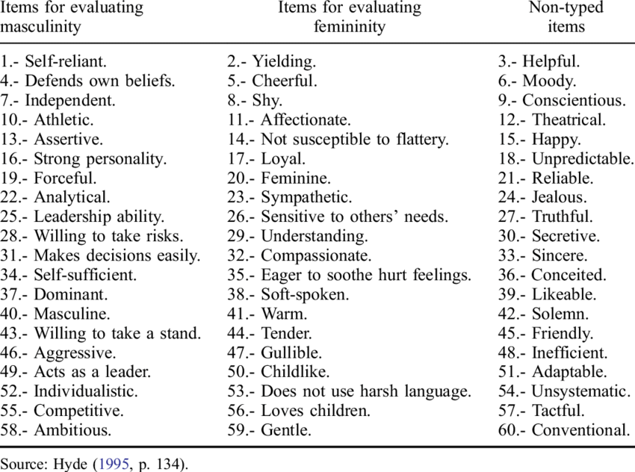
Agency- ondernemend (Mannelijk) of
Communion- gemeenschapszin (vrouwelijk)
Koenig et al. (2011); Ferrer-Pérez & Bosch-Fiol (2014)
.
Alle deelnemers krijgen dezelfde lijst met connotatieve kenmerken (bijv. Bem Sex-Role Inventory), die geëvalueerd moeten worden in relatie tot leiders.
De leiders zijn:
Niet van toepassing
Toepasselijk
Krachtig (m)
□
□
□
□
□
□
Verlegen (v)
□
□
□
□
□
□
Toeschrijven van stereotype mannelijk leiderschapsbegrip als mannelijke (agency) eigenschappen of
als stereotypische vrouwelijke eigenschappen (Communion)

Slide 19
Mannelijk-vrouwelijk
Koenig et al. (2011)
Alle deelnemers krijgen dezelfde lijst met beroepen (bv. classificatie van beroepen) die geëvalueerd moeten worden in termen van mannelijk/vrouwelijk.
Beroepen zijn:
mannelijk
vrouwelijk
politici
□
□
□
□
□
□
koks
□
□
□
□
□
□
Stereotype mannelijke leiderschap/beroep begrijpen als mannelijk < > vrouwelijk

Slide 20
Bevindingen
Koenig et al. (2011)
Tijd van publicatie
  In de loop der tijd is het begrip leiderschap vrouwelijker geworden; vrouwelijke competenties worden steeds meer geassocieerd met leiderschapsposities.
Geslacht van de deelnemers
  Mannen associëren leiderschap eerder met mannelijke competenties dan vrouwen.
Hiërarchisch niveau van leiderschapspositie
  Leiderschapscompetenties met een mannelijke connotatie worden vaak geassocieerd met managers op hogere niveaus.

Slide 21
ROL CONGRUENTIE
THEORIE
Notes:
Een groep zal positief worden ge-evalueerd wanneer wordt erkend dat de kenmerken overeenkomen met de typische sociale rollen van die groep. Verwachtingen over het gedrag dat past bij de leiderschapsrol

Slide 22
Rolcongruentie is de mate waarin de perceptie van een individu (impliciete gendertheorie) overeenkomt met de vooropgezette verwachtingen (impliciete leiderschapstheorieën) ten opzichte van een rol (leidende positie).
Notes:
Gedragen volgens de verwachtingen van de rol

Slide 23
Rolcongruentie-theorie
Mai, Büttgen & Scharzinger (2016)
Impliciete opvattingen Leiderschap
Hoe moet een leider zijn?
Impliciete opvattingen gender
Hoe moet een man/vrouw zijn?
Denk manager-denk man
Denk vrouw-denk vrouwelijk
Rol(in-)congruentie
Vrouwelijke eigenschappen ≠ leiderschapsbegrip → buitenbeentje
Mannelijke eigenschappen ≠ vrouwelijk begrip → niet-authentiek → buitenbeentje
TERUGSLAG EFFEKT

Slide 24


Perceptie van de geschiktheid van de sollicitant
Dutz, Hubner & Peus (2021)
HR beschrijft de leider die ze zoeken
HR ontmoet sollicitanten voor sollicitatiegesprekken
(tendentieuze) vacature
→ Denk manager - Denk man
Vanuit het perspectief van een derde persoon:
beschreven rolongelijkheid
→ selectie van vrouwelijke sollicitanten
Zelfbeschreven rol- (in)congruentie
Zelfselectie van vrouwelijke sollicitanten
Notes:
Op meerdere manieren kan er sprake zijn van verwachtingen over leiderschap waardoor een sollicitant wel/ niet wordt gezien als leider.
Vanuit de verwachtingen van HR,
vanuit de beschreven vacature,
vanuit de inschatting van de sollicitant,
vanuit het perspectief van de selecteurs,
vanuit het perspectief van het team
etc……

Slide 25
Vrouwspecifieke uitdagingen
  Het imposter syndrome (bedriegersyndroom)
  Krabbenmandsyndroom
  Queen-Bee (Bijenkoninginnensyndroom)
Rolmodellen
EFFECTEN OP VROUWELIJKE CARRIÈRES
Gekozen aspecten van interactie op de werkplek
Notes:
Wat staat u te wachten?
Wil je weten wat een meta-analyse is?

Slide 26
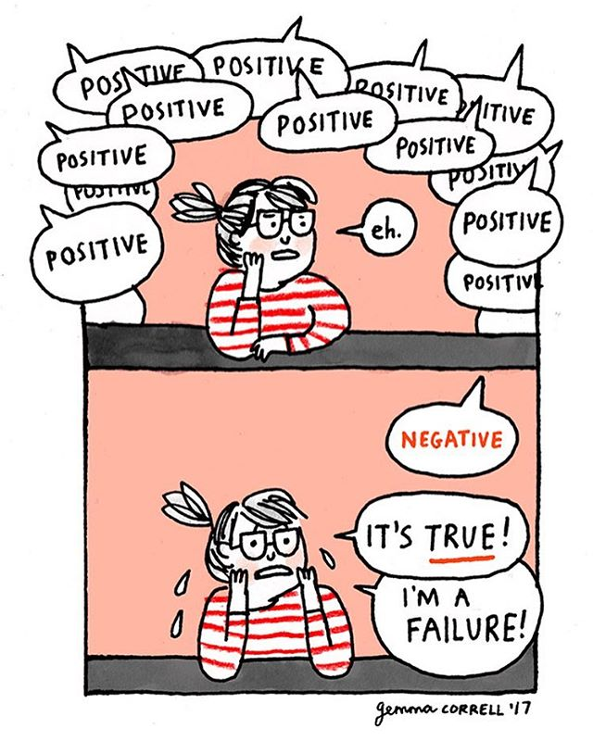
Wereldwijde verschijnselen
Meer vrouwen (60%) dan mannen (30%)
Notes:
Iemand met het Imposter Syndroom, ofwel bedriegerscomplex, heeft de hardnekkige gedachte dat hij of zij anderen misleidt op het vlak van de eigen deskundigheid. Het komt er in het kort op neer dat iemand denkt niet over de juiste kwaliteiten te bezitten, terwijl diegene wel degelijk competent is.

Slide 27
VROUWSPECIFIEKE UITDAGINGEN

Slide 28
Imposter syndroom
Je denkt: "Waarom zou iemand me nog een keer in een film willen zien? En ik weet toch niet hoe ik moet acteren, dus waarom doe ik dit?"
Meryl Streep, 21 Oscarnominaties, 3 Oscars

Slide 29
Bijenkoninginnen syndroom
Het Bijenkoninginnen syndroom beschrijft een vrouw met autoriteit die
of ondergeschikten kritischer behandelt als ze vrouwelijk zijn
Voor het eerst gedefinieerd door G.L. Staines, T.E. Jayaratne en C. Tavris in 1973.
Notes:
Vrouwen zijn extra kritisch op elkaar en zorgen (onbewust) ervoor dat vrouwen elkaar tegen houden om te groeien en om hun “kop boven het maaiveld uit te steken”

Slide 30
Krabbenmandsyndroom
Als er één krab in een mand zit, kan deze er makkelijk uit klimmen. Zodra er meerdere krabben in de mand zitten en één ontsnapt of wil ontsnappen, trekken de anderen de klimmende krab weer naar beneden.
Vrouwen doen dit mogelijk om elkaar onnodig te veroordelen en elkaar klein te houden.
Mannen doen dit niet zo vaak
Notes:
:Wanneer er een functie vrijkomt kunnen mannen elkaar omhoog helpen om die functie te krijgen maar als vrouw word je letterlijk concurrent van elkaar omdat er minder plek is.

Slide 31
Professionele uitdagingen
Potentiële zelf-stereotypering of stereotypering van anderen kunnen gaan over:
Genderrollen stereotypering en uitingen
Mogelijkheden en bekwaamheden: technisch/ digital, interpersoonlijk etc.

Slide 32
Privé Uitdagingen
Potentiële prive-uitdagingen, aangegeven door vrouwen, kunnen gaan over:
Fysieke uitdagingen
Zorgverplichtingen; kinderen, ouders
Uitdagingen in relatie tot Life-Work-Balans

Slide 33
ROL
MODELLEN

Slide 34
GROEPSDISCUSSIE
Belang van rolmodellen
Wat is de betekenis van rolmodellen in relatie tot vrouwelijk leiderschap?
Waarom zijn rolmodellen nodig?
Hoe kan een professional reageren of acteren op rolmodellen binnen de begeleiding?

Slide 35
„Elke generatie vergroot de horizon, leert van de successen en faalervaringen van de voorgaande generaties en verzorgt lessen voor de volgende golf aan vrouwen.”
C. Goldin (2023)

Slide 36
Effecten van rolmodellen
Rolmodellen geven ruimte en mogelijkheden aan om buiten kaders te kijken
Rolmodellen inspireren vrouwen om hun ambities te versterken en hun doelen te verleggen
Rolmodellen illustreren en demonstreren de mentaliteit en gedragingen op welke wijze je verder kunt komen.
Rolmodellen hebben een relatie met vrouwelijk mentorschap
Activeren rolmodellen?
Accentueren van de essentie; benadrukken van het effect
Richt aandacht op het imposter syndroom
Verspreid het over de gehele hiërarchie

Slide 38
Referenties
Carli, L. L. / Alawa, L. / Lee, Y. A. / Zhao, B. / Kim, E. (2016). Stereotypes about gender and science: women # scientists. Psychology of Women Quarterly 40 (2), 244–260.
Dutz, R. / Hubner, S. / Peus, C. (2021). When agency „fits“ regardless of gender: Perceptions of applicant fit when job and organization signal male stereotypes. Personnel Psychology 2022 (75), 441-483.
Ellemers, N. (2018). Gender stereotypes. Annual Review of Psychology 69, 275–298
Koenig, A. M. / Eagly, A. H. / Mitchell, A. A. / Ristikari, T. (2011). Are leader stereotypes masculine? A meta-analysis of three research paradigms. Psychological Bulletin 137 (4), 616–642.
Mai, C. / Büttgen, M. / Scharzinger, D. (2016). “Think-Manager-Consider-Female”: Eine Analyse stereotypischer Ansichten über weibliche Führungskräfte und die empirische Überprüfung ihrer realen Persönlichkeit anhand der Big Five und der Dunklen Triade. Schmalenbachs Z betriebswirtsch Forsch 2017 (69), 119-152.
Ferrer-Pérez, V. / Bosch-Fiol, E. (2014). The measure of the masculinity–femininity construct today: Some reflections on the case of the Bem Sex Role Inventory. Revista de Psicología Social. 29. 180-207.
Staines, G. / Tavris, C. / Jayaratne, Toby E. (1974). The Queen Bee syndrome. Psychology Today, 7, 55–60.
Stadelmaier, V. (2016). Sure She Can: Crush this insecurity (7. Ed.). SheMedia.

